Slide 1
2
模拟式控制器
13
扰动
x
ε
∆
y
被控变量
给定值
s
偏差
调节器
执行器
对象
测量值
x
i
变送器
单回路控制系统方框图
恒值控制调节器的功能及作用方式
P、PI、PD、PID控制特点及参数确定方法
DDZ-III调节器（电路分析，工作原理及原理式推导）
PI调节器抗积分饱和现象及抗积分饱和

Slide 2
2
模拟式控制器
1、恒值控制调节器的功能及作用方式
（1）调节器的功能
调节规律P、PI、PD、PID。
（2）调节器的作用方式
规定

Slide 3
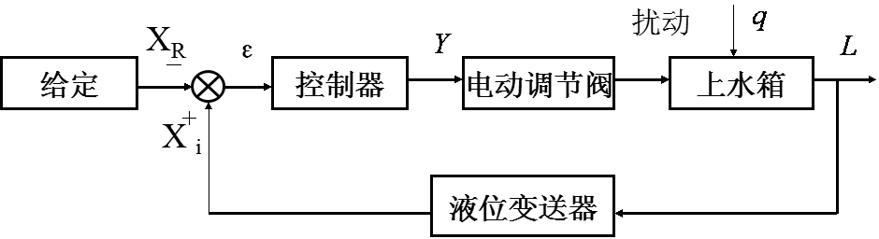
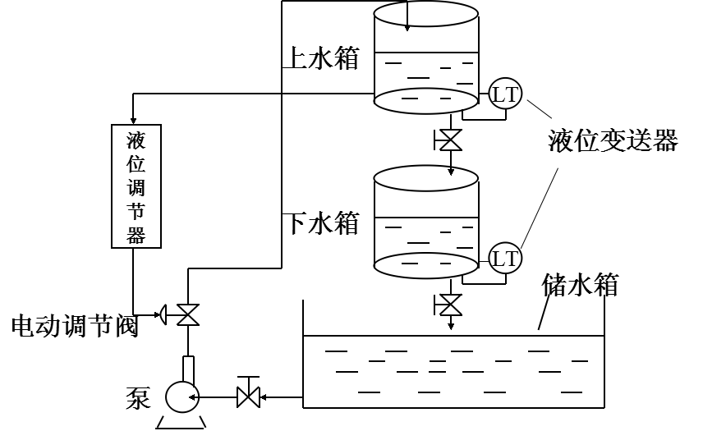
2
模拟式控制器
负反馈法判断
闭环回路四个环节乘积为负。
图2-1液位控制系统原理示意图
图2-2液位控制系统框图

Slide 4
2
模拟式控制器
电开阀
单选
A、电开阀-，液位变送器+，上水箱+，控制器+。正作用。
B、电开阀+，液位变送器+，上水箱-，控制器+。正作用。
C、电开阀+，液位变送器+，上水箱+，控制器-。反作用。

Slide 5
2
模拟式控制器
电关阀
A、电关阀-，液位变送器+，上水箱+，控制器+。正作用。
B、电关阀+，液位变送器+，上水箱-，控制器+。正作用。
C、电关阀-，液位变送器+，上水箱-，控制器-。反作用。

Slide 6
2
模拟式控制器
电关阀
如果上水箱进水量一定，控制出水阀控制液位。调节器的正反作用。
单选
A、电开阀+，液位变送器+，上水箱-，调节器+。正作用。
B、电开阀+，液位变送器+，上水箱+，调节器-。反作用。

Slide 7
2
模拟式控制器
电关阀
如果上水箱进水量一定，控制出水阀控制液位。调节器的正反作用。
A、电关阀-，液位变送器+，上水箱-，调节器-。反作用。
B、电关阀-，液位变送器+，上水箱+，调节器+。正作用。

Slide 8
2
模拟式控制器
过程分析法
假设偏差为正，进水量应增大。根据阀门性质，判断控制器输出正负。
电开阀，开大阀门，调节器输出为正。反作用。
电关阀，开大阀门，调节器输出为负。正作用。

Slide 9
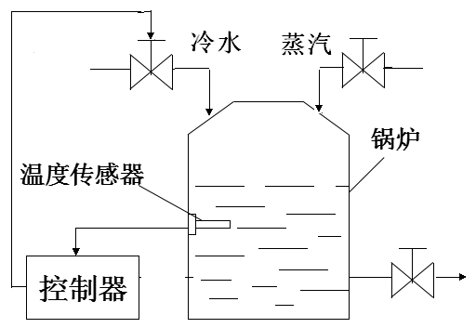
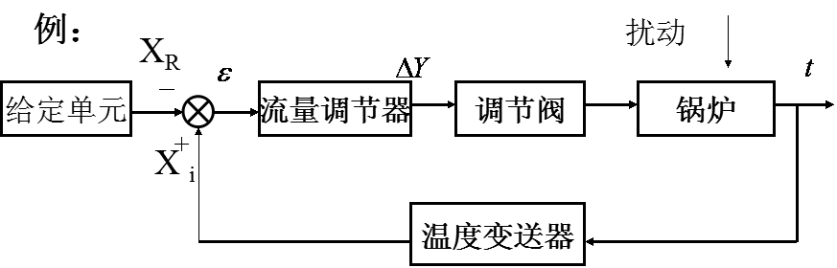
2
模拟式控制器
图2-3锅炉温度控制示意图
图2-4温度控制系统框图
调节阀的选择原则：当无控制信号时，阀门的阀位应该是最安全、
最经济的。
思考题：
冷水阀为什么为电关阀，蒸汽阀为什么为电开阀。
思考：负反馈法和过程分析法判断控制蒸汽阀和控制冷水阀时调节器的作用方式。

Slide 10
2
模拟式控制器
负反馈法
蒸汽流量一定，调节冷水水量来控制水箱温度，调节器的作用方式。
A、温度变送器+，冷水阀-，锅炉+，控制器+，正作用。
B、温度变送器+，冷水阀-，锅炉-，控制器-，反作用。

Slide 11
2
模拟式控制器
冷水流量一定，调节管道蒸汽流量来控制锅炉温度，调节器的作用方式。
A、温度变送器+，蒸汽阀+，锅炉+，控制器-，反作用。
B、温度变送器+，蒸汽阀+，锅炉-，控制器+，正作用。

Slide 12
2
模拟式控制器
过程分析法
蒸汽流量一定，调节冷水水量来控制水箱温度，调节器的作用方式。
偏差+，电关阀-，关小阀门，控制器输出为正。反作用。
冷水流量一定，调节管道蒸汽流量来控制锅炉温度，调节器的作用方式。
偏差+，电开阀+，开大阀门，控制器输出为正。反作用。

Slide 13
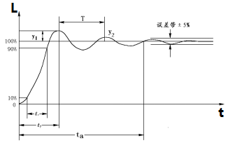
2
模拟式控制器
2、调节规律及其参数确定
（1）调节规律及其应用场合
P调节
快速有余差。
PI调节
能消除余差，调节速度较快。可能产生超调。
PD调节
图2-5液位控制系统
超前调节，减小超调。

Slide 14
2
模拟式控制器
控制规律 | 特点 | 对象特性 | 应用场合
P | 快速有差 | 负荷变化不大，工艺要求不高 | 气罐压力，贮槽液位
PI | 消除余差 | 负荷变化不大，对象滞后较小 | 压力、流量、液位
PD、PID | 超前调节 | 实时性要求高 | 无人机、智能车等
PID | 超前调节 | 负荷变化较大，对象滞后较大 | 换热器、冷凝器 蒸汽温度等
模糊控制，神经网络等复杂控制 | 融入专家知识 经验等 | 负荷变化很大，对象滞后很大 | 模型不确定 反应釜温度

Slide 15
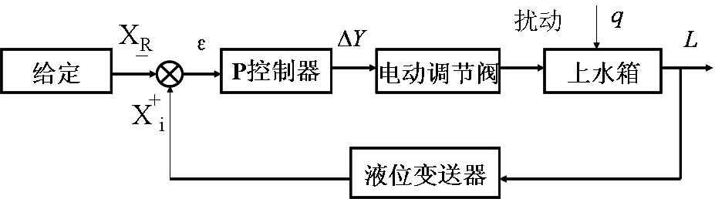
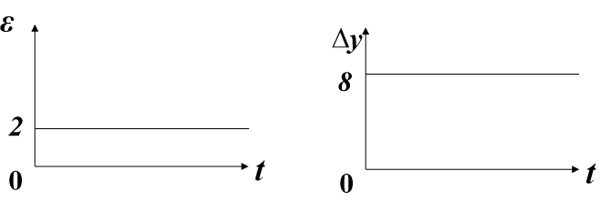
2
模拟式控制器
（2）调节器参数确定方法-工程测试法
① P 参数确定
4~20mA 比例调节器，输入从4 ~5mA 变化，输出从 4 ~6mA 变化， δ =？

Slide 16
2
模拟式控制器
DDZ-III型比例调节器，输入增加1mA，输出增加0.25V， δ =？
方法1
方法2

Slide 17
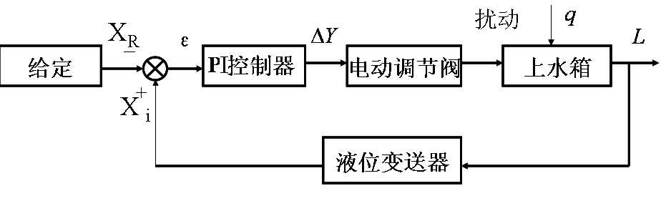
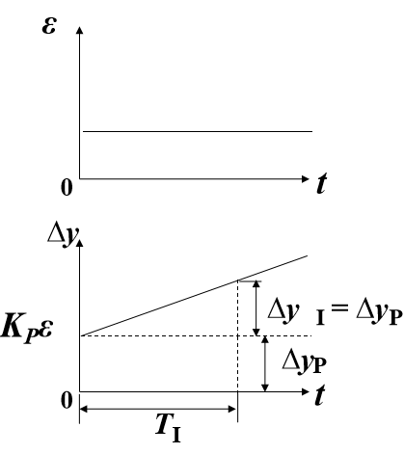
2
模拟式控制器
② PI 参数确定
工程测试法
PI调节器，测量值阶跃变化1mA时，输出变化1mA，随后随时间均匀上升，输出变化2mA时需要30S，调节器的δ和T_{I}为多少？

Slide 18
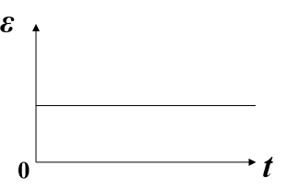
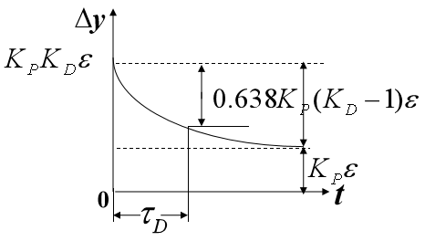
2
模拟式控制器
③ PD 参数确定

Slide 19
2
模拟式控制器
PD作用开始到微分部分输出的37%所经历的时间。
∆y
0
t
D基准
PD基准

Slide 20
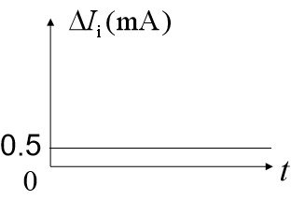
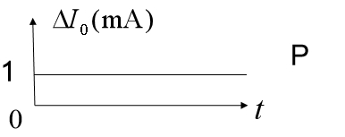
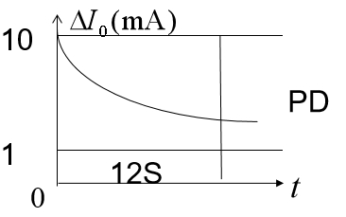
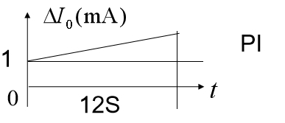
2
模拟式控制器
DDZ-III型正作用调节器，δ =50%，T_{I}=0.2min，T_{D}=2min，K_{D}=10，假设输入输出信号初始值为4mA，在t=0时加入0.5mA的阶跃信号，依次画出比例、比例积分、比例微分作用时的响应曲线。并求出I₀（t=0）=?mA；I₀（t=12S）=?mA。

Slide 21
2
模拟式控制器

Slide 22
2
模拟式控制器
PID调节为动态调节。对输入输出增量进行运算。
对应

Slide 23
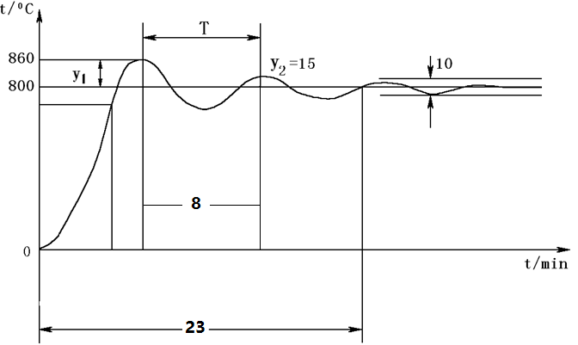
2
模拟式控制器
P调节是基础，增加I调节改善被控量输出的稳态性能，
一次超调有所增大。增加D调节，可减小超调量，改善系统的动态性能。合理设置PID参数，使响应曲线最佳。

Slide 24
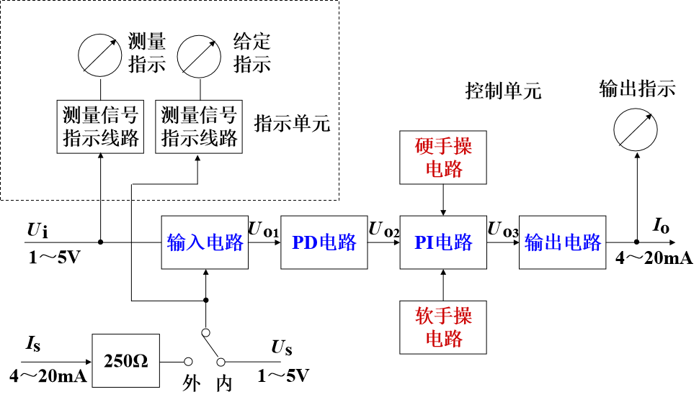
2
模拟式控制器
3、DDZ-III调节器
（1）电路组成
图 2-6 DDZ-III调节器框图

Slide 25
2
模拟式控制器
（2）电路分析基础知识
虚短
U_{F}=U_{T}
R5
虚短原因
R1
F
U
U
o1
i
IC1
R2
T
R7
R3
U
s
R6
R4
R8
虚断
I_{i}=0
V_{B}
虚断原因
叠加定理
某一点电压为多个独立源在该点作用分压的叠加。

Slide 26
2
模拟式控制器
（3）输入电路
①差动结构消除导线压降影响
R5
R1
F
U
R2
IC1
反相、同相端作用独立源几个
i
T
U
R7
o1
R3
反相、同相端分压电路结构
R6
U
U
R4
对地电压值
CM1
s
R8
U
推导U₀₁表达式
CM2
U
B
图2-7 输入电路原理图

Slide 27
2
模拟式控制器
②电平移动保证放大器工作
V_{S}=1～5V，V_{CM1}=V_{CM2}=0～1V， V_{B}=10V
R5
U_{T}= U_{F}=3.7～5.7V
R1
U
R2
IC1
i
U
R7
o1
R3
R6
U
U
R4
CM1
s
R8
U
CM2
U
B

Slide 28
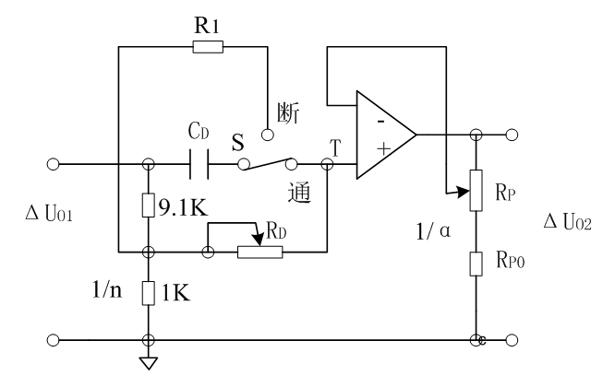
2
DDZ模拟调节器
（4）PD电路
方法一：暂态响应法
S置于“断”
S置于“通”
S置于“断”和“通”各是什么作用。
图2-8 PD电路
比例度、微分增益、微分时间常数如何调整

Slide 29
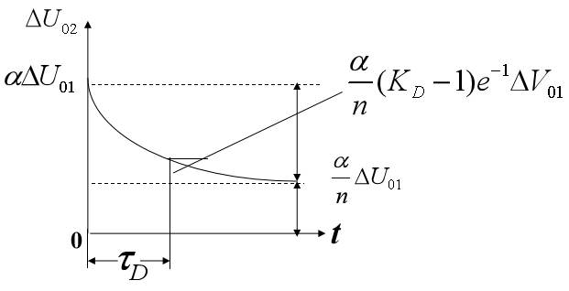
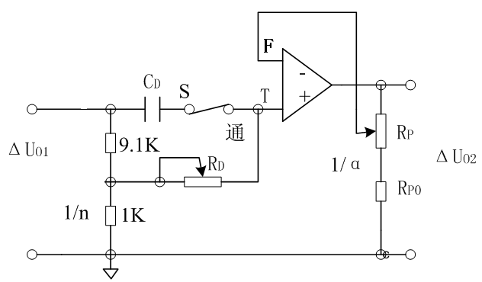
2
DDZ模拟调节器
方法二：S域传递函数
思考：n=？
ɑ=5，R_{D}=100kΩ，C_{D}=1uF
比例度，微分时间。

Slide 30
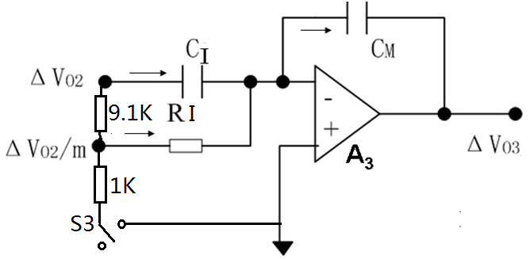
2
DDZ模拟调节器
（5）PI电路
图2-9 PI 快慢积分响应电路
P、PI、PD电路结构。
图2-10 PI电路阶跃响应曲线

Slide 31
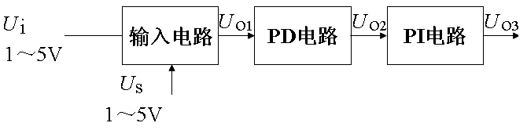
2
DDZ模拟调节器
（6）PID电路传递函数
图2-11 PI PID自动控制电路框图
图2-12 控制器PID电路传递函数方框图

Slide 32
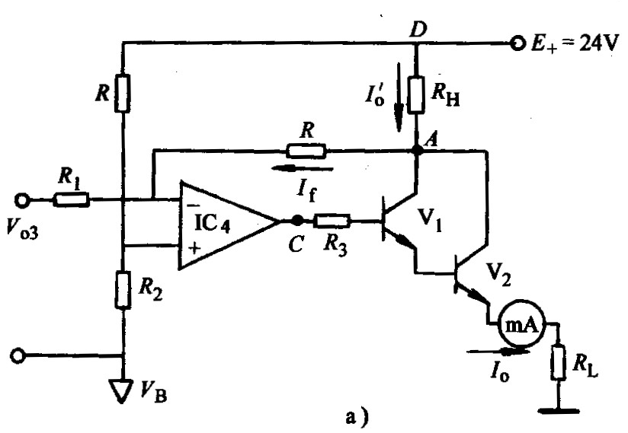
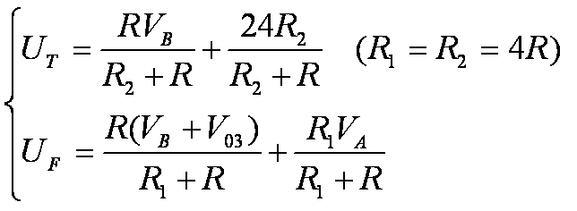


2
DDZ模拟调节器
（7）输出电路
功能：电平移动与V/I变换。
方法1：静态分析法
图2-13 输出电路

Slide 33

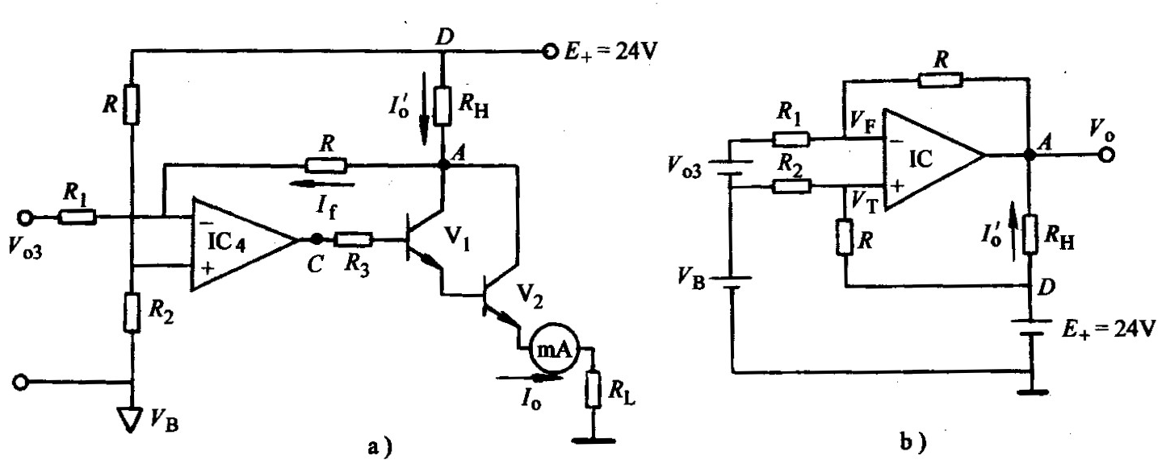
2
DDZ模拟调节器
方法2：微变等效电路分析法
图2-14 输出电路

Slide 34
2
DDZ模拟调节器
（8）手动操作电路（软手动与硬手动）
软手动
硬手动
硬手动
软手动
图2-15 手动操作电路

Slide 35
2
DDZ模拟调节器
① 软手操电路
功能：控制器的输出电压与输入参考电压成积分关系。
积分输出
思考：
（1）如何实现正反向积分
（2）如何实现快慢积分
（3）自动与软手动之间切换有无扰动？
（4）自动与软手动区别。
图2-16软手操作电路

Slide 36
2
DDZ模拟调节器
（1）如何实现正反向积分
S₄₁或S₄₂接通正向积分
S₄₃或S₄₄接通反向积分
（2）如何实现快慢积分
S₄₁或S₄₃接通快积分
S₄₂或S₄₄接通慢积分
（3）自动与软手动之间切换有无扰动？
自动与软手动之间切换等电位切换，无扰动。
（4）自动与软手动区别。
自动为PI控制，软手动为I控制。

Slide 37
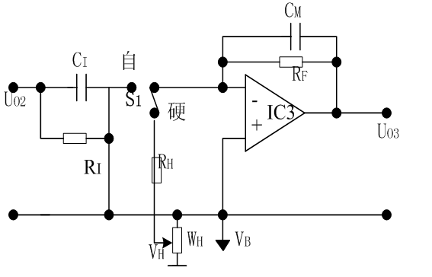
2
DDZ模拟调节器
② 硬手操电路
功能：输出电压与手动输入电压信号成比例关系。
硬手动切换到自动
有无扰动？
自动切换到硬手动
有无扰动？
如有扰动采取措施。
图2-17 硬手操作电路

Slide 38
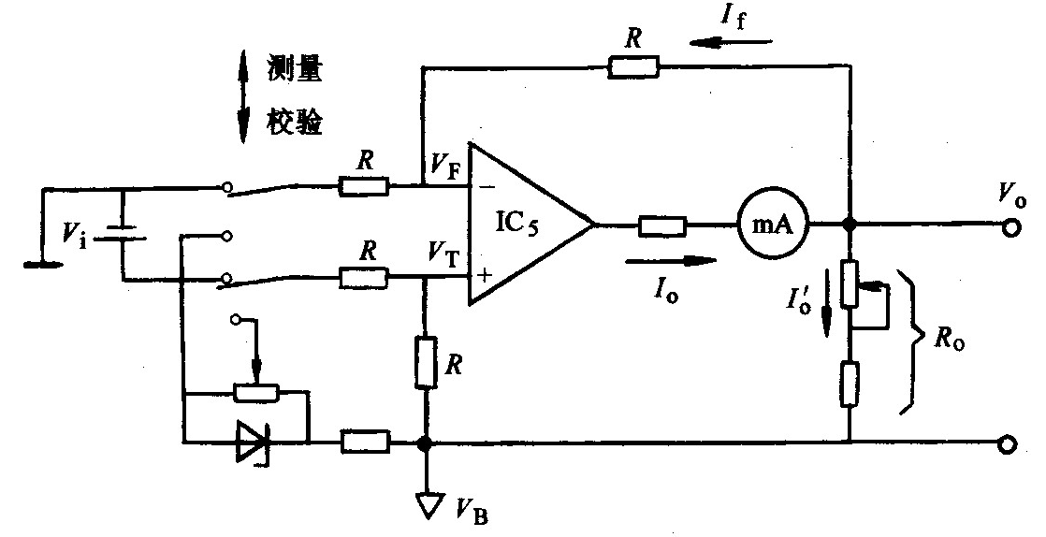
2
DDZ模拟调节器
（9）指示电路
功能：全量程地指示测量值、给定值、输出值。
输出电流（单选）
图2-18 全刻度指示电路

Slide 39
2
DDZ模拟调节器
思考：
1、为何电流表接在放大器输出端。
2、如何校验指示电路的精度。
3、如何消除零点误差。
电流表有内阻且内阻受温度影响，电流表接在输出端其内阻变化会影响V/I转换精度。
开关置于“校验”位置，3V电压加于输入端，表头指示3mA或50%刻度值。
零点误差为V_{B}/2R=10μA，通过调整电流表机械零点消除。

Slide 40
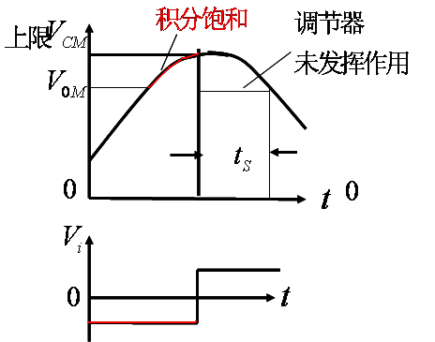
2
DDZ模拟调节器
3、积分饱和及其抗积分饱和措施
（1）积分饱和
图2-19 限幅PI电路
图2-20 积分电容输出电压
PI调节器在长期接收单向偏差，积分电容两端电压超出正常工作电压范围的现象。

Slide 41
2
DDZ模拟调节器
积分饱和危害举例
P₁
蒸汽
PT1
PC₁
Y₂
Y₁
PC₂
低选器
PT2
P₂
阀
燃料气
图2-22 PI调节器积分饱和现象
图2-21 取代调节系统

Slide 42
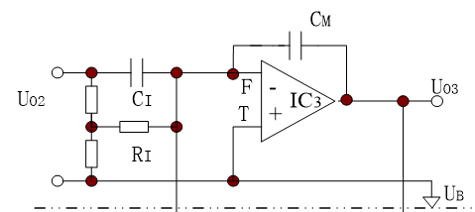
2
DDZ模拟调节器
（2）抗积分饱和电路
抗积分饱和

Slide 43
2
DDZ模拟调节器
（3）积分反馈型积分限幅控制器
图2-22积分反馈型积分限幅控制器

Slide 44
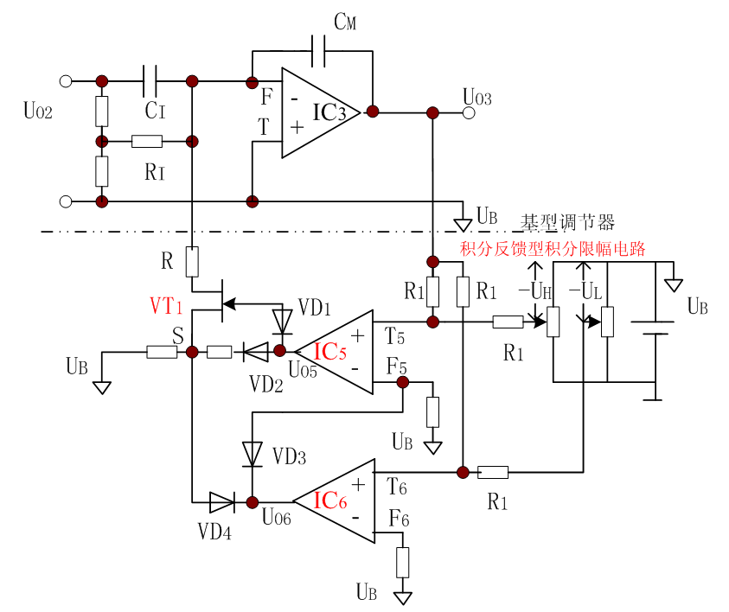
2
DDZ模拟调节器
V_{T5}、V_{T6}电压为

Slide 45
2
DDZ模拟调节器
① 正常情况

Slide 46
2
DDZ模拟调节器
② 输出超上限

Slide 47
2
DDZ模拟调节器
③ 输出超下限

Slide 48
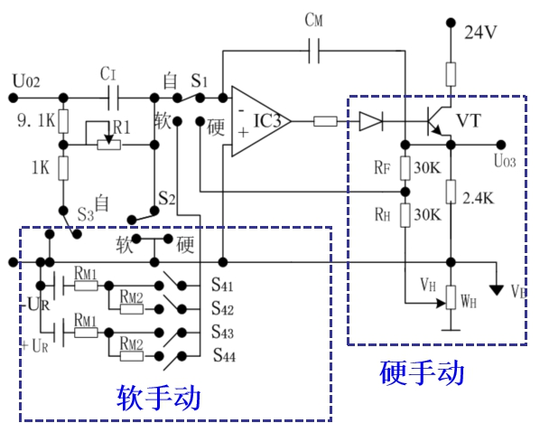
2
DDZ模拟调节器
综合题：图示为PI及手动电路，回答下列问题。
（1）硬手动电路是一个什么电路。推导输出电压。
（2）软手动电路是一个什么电路。推导输出电压。
（3）软手动电路需要快积分，哪个S开关接通？
需要V₀₃下降，哪个S开关接通？
（4）自动与软手动之间切换有无扰动？
（5）自动与硬手动之间有无扰动？
（6）如果S1开关切到自动，长时间U₀₂为负，
会出现什么现象。如何消除此现象。

Slide 49

2
DDZ模拟调节器
硬手动电路是
A、1：1反相比例放大电路
B、1：1同相比例放大电路

Slide 50

2
DDZ模拟调节器
软手动电路是
A、比例积分电路
B、积分电路

Slide 51
2
DDZ模拟调节器
软手动电路快积分，接通的
S开关是
A、开关S₄₁或S₄₃接通，开关S₄₂及S₄₄断开。
B、开关S_{41，}S₄₃断开，开关S₄₂或S₄₄接通。
接入电阻为R_{M1}。

Slide 52
2
DDZ模拟调节器
软手动需要V₀₃下降，接通的S开关是
A、开关S₄₁或S₄₂接通
B、开关S₄₃或S₄₄接通
需要同向积分，
参考电压应为正电压。

Slide 53
2
DDZ模拟调节器
自动与软手动之间切换有无扰动？
自动与软手动之间切换为等电位切换。
切换瞬间积分电容两端电压不能跳变，无扰动切换。
自动与硬手动之间有无扰动？
硬手动切换到自动为等电位切换，切换瞬间积分电容两端电压不能跳变，无扰动切换。

Slide 54
2
DDZ模拟调节器
自动切换到硬手动
切换瞬间硬手动输出立刻等于手操拨盘的电压，需要预平衡。
切换时测量自动输出电压，将 手操拨盘电压调整为自动输出电压，然后切换。
如果S1开关切到自动，
长时间U₀₂为负，会出现
积分饱和现象
采取抗积分饱和电路。

Slide 55
2
模拟式控制器作业题
1、某P控制器的输入信号是4~20mA，输出信号是1~5V，当比例度δ=60%时，1mA输入变化所引起的输出变化是多少？
2、某PID控制器（正作用）输入输出信号都是1~5V，控制器的输入输出初始值都是1V，比例度为200%，积分与微分时间都是2min，微分增益为10，积分增益无穷大，在t=0时输入1V的阶跃信号，分别求t=12S时；
（1）PI工况下的输出值
（2）PD工况下的输出值。
3、DDZ-III调节器输入电路为何采用差动输入和电平移动？
4、模拟调节器进行软手操时，P_{B}、T_{I}、T_{D}随便置于任何一档，是否会对软手操的输出信号产生影响，为何？
5、调节器在无变送器输入信号时，操作硬手动拨盘，产生输出信号，表明输出电路和积分放大器正常。为何？

Slide 56
2
模拟式控制器思考题与习题
1、理想的P、PI、PD、PID调节规律的特点及其表达式。
为何理想的积分、微分调节不能单独使用。
2、PID调节器相互干扰系数F的物理意义，实际比例度、积分时间、微分时间与整定刻度值的关系。如何减小相互干扰系数。
3、PI调节器调节精度的计算方法及公式。
4、说明积分增益与微分增益的物理意义，它们的大小对控制器的输出有什么影响？
5、比例度、积分时间、微分时间、微分时间常数、微分增益、积分增益、概念及确定方法。

Slide 57
2
模拟式控制器思考题
6、在基型控制器PD电路中，如何保证开关S从断到通位置时输出信号保持不变？
7、分析基型控制器产生积分饱和现象的原因。若将控制器输出加以限幅，能否消除这一现象？
8、基型控制器如何保证自动到软手动，软手动到自动无平衡无扰动切换？
9、积分反馈型限幅控制器如何防止积分饱和的？
10、输出限幅单元如何实现限幅的？

